Slide 1
Learn to Recover Visible Color for Video Surveillance in a Day
Guangming Wu, Yinqiang Zheng, Zhiling Guo, Zekun Cai,
Xiaodan Shi,Xin Ding, Yifei Huang, Yimin Guo, and Ryosuke Shibasaki
The University of Tokyo,
National Institute of Informatics,
Wuhan University,
Peng Cheng Laboratory

Slide 2
アブスト
■ 問題設定
NIRと可視光は干渉してしまう
終日使われる監視カメラには、NIRカットフィルタとNIR LED照明があり、
日中モードと夜間モードで切り替えが必要 ← 機構やその機構のためのメンテが
また、夜間モードで撮影された映像は色差(chrominance)が不足
■ 提案
DLベースで可視光画像を生成したい
その学習を可能にするアライメントが取れたビデオペアのデータセットを構築
# そのための光学デバイスも作成
また、状態同期(state synchronization)モジュールを持ったマルチタスクNWを提案

Slide 3
イントロ(問題設定)
■ パラ1
RGBカメラは400nm-1000nmの波長を記録 ⇒ 可視光もNIRもカバー
日中: NIRが混ざると色とコントラストのデグレが発生
夜間: 可視光撮影は暗いので難しい
■ パラ2
終日撮影のためにフィルタやLEDを切り替えて適用
日中: IRカットフィルタ(IRCF)
夜間: NIR LED (850nm)
⇒ 頻繁にメンテが必要に
また、NIR画像は色やテクスチャ情報が少なく、人の理解やCVアプリを阻害する要因に

Slide 4
イントロ(従来手法:デバイス)
■ パラ3
(メカ機構の欠点対応)
デュアルセンサカメラシステム: ビームスプリッタで可視光とNIRを別で記録
マルチスペクトルフィルタアレイ(MSFA): モザイクセンサで可視光とNIRを別で記録
# デモザイキングが必要
これらの方法は可視光画像のエンハンスや、デノイズ・デブラ・デヘイズでも利用されている
しかし、比較的システムが高価に(特にデュアルセンサカメラ)
# プロ利用に限定される

Slide 5
イントロ(提案:デバイス)
■ パラ4
センシングを変えずに、VNIR/NIR→可視光への変換をソフト的に実現
こういったモデルの学習には十分は対応が取れた学習データ必要
が、こういったデータは限定的なものしかない
# 加えて、光学的にアライメントが取れてない
そこで、新しい時間的にもアライメントのとれた光学デバイスを提案
また、この光学デバイスで大規模データセットを構築

Slide 6
イントロ(従来手法+提案:ソフト)
■ パラ5
GAN含め、画像変換の期待できる手法が提案されている
image colorizationという分野が比較的近い
テクスチャが与えられていて、色差だけ復元する問題設定もある
が、光量が不十分な場合は↑のように色差復元だけでは不十分
そこで、マルチタスクNWを提案
PSNR, SSIM, LPIPS, 人間の感性評価で画像品質を評価
SOTAなimage colorization手法に比べ改善を確認

Slide 7
関連研究(VNIR2VC)
- Zhang et al.[47] Enhancing photographs with near infra-red images
デュアルカメラシステムで可視光とNIRを分離
- Kise et al.[18] Multispectral imaging system with interchangeable filter design
交換可能な高額フィルタを備えたトリプルカメラ
- Lu et al.[28] Designing color lter arrays for the joint capture of visible and near-infrared images
4x4 CFA で空間ドメインの最適化し、通常のRawから可視光とNIRを分離
- Chen et al.[4] Rgb-nir multispectral camera
4チャンネルベイヤーパターンで可視光とNIRをそれぞれ記録

Slide 8
関連研究(NIR2VC)
■ パラ1: グレイスケールからのimage colorization(グレーは可視光からくるのでNIR2VCとは違う)
- [5] Deep colorization
- [22] Learning representations for automatic colorization
色差だけ復元
- Zhang et al.[45] Colorful image colorization
色差の識別問題でグレイスケールからimage colorization
- Iizuka et al.[12] Let there be color!: joint end-to-end learning of global and local image priors for automatic image colorization with simultaneous classification
色予測とシーン分類のマルチタスクを解く
■ パラ2: NIR2VC: テクスチャ復元を含む
- Berg et al.[1] Generating visible spectrum images from thermal infrared
T(thermal)IRとグレー画像のテクスチャ誤差を最小化するadditional structure loss
- Mehri et al.[31] Colorizing near infrared images through a cyclic adversarial approach of unpaired samples
- Nyberg et al.[33] Unpaired thermal to visible spectrum transfer using adversarial training
画像間のミスアライメントに対応したmodied CycleGANs [48]
テクスチャと色差の繋がりが弱いことから、これらの手法はきついブラーやテクスチャと色差のミスマッチが問題に

Slide 9
関連研究
■ Deep learning based low light enhancement
- Chen et al.[3] Learning to see in the dark
露光時間の異なる画像ペアのデータセットを構築
- Chen et al.[2] Seeing motion in the dark
- Jiang et al.[15] Learning to see moving objects in the dark.
暗い&動きのあるシーンに対応した手法
Raw画像は普通の監視カメラだと扱えないので適用が難しい
■ Image-to-image translation
- Isola et al.[14]
conditional adversarial networksを用いた画像変換の一般的なフレームワーク
- Zhu et al.[48]
Cycle-GANを使って対応づいた画像ペアを不要に
- Wang et al.[42]
高解像度画像生成。新しいadversarial lossとマルチスケールなアーキ
テクスチャがNIRと可視光で異なるため、一般的なアプローチがはまらない
- Lv et al.[29] An integrated enhancement solution for 24-hour colorful imaging
24hなカラーイメージング。インドア静止シーンが対象

Slide 10
データセット(撮影方法)
デバイス: ビームスプリッタと2台のIRCF-free CCD cameras (FLIR GS3-U3-15S4C)で構成
特長はdaytimeとnighttimeモードを簡単に切り替えられる点
■ Daytime mode
カメラ1: カラー画像(可視光+NIR)
カメラ2: NIRカットフィルタを通過⇒可視光カラー画像
■ Nighttime mode
低照度環境で動く物体を撮影するのは普通のカメラでは不可能
⇒ NIRと可視光のペアをデイライト下で撮影
カメラ1: カラー画像(NIRをシミュレート)。850nmのLED照明を使って撮影。
850nmバンドパスフィルタ(FWHM of 50nm?のもの)を利用して可視光をカット
構成の根拠: Fig. 2. (f): スペクトル分布の類似性
※ 光源が複数(太陽光、850nm LED照明)あるので、実環境とは少し異なる
カメラ2: Daytimeと同じ(※ 明記されてない)
80 video clips (40,000 images)をいくつかの通りで撮影。データは8bit BMP, 1384x1032。
VNIR&VCとNIR&VCの数は同じ

Slide 11
データセット(プリプロ)
(3章冒頭)画像ペアのプリプロは特徴点マッチング(と幾何変換)を使って登録
■ パラ1
センサはアライメント取っているが、ピクセルレベルの回転やシフトの不整合がある
⇒ 対応するVNIR/NIRとのSIFTの対応関係を使って可視光画像を射影変換する
1200x900の画像中央エリアをオーバラップエリアとして利用
# 端は境界のエイリアスやアーティファクトがあるので削る
その後、ストレージ削減のため、640x480にリサイズ
■ パラ2
Fig.3に画像例。上段がVNIR&VC(daytime)。NIRの干渉でVNIRは明らかな色のデグレ発生
下段がNIR&VC(night time)。
NIRのスペクトル特性から、緑の植物は強い信号、染料(服の色、標識の文字など)は弱い信号

Slide 12
State Synchronization Network
[25] Feature pyramid networks for object detection
[26] Fully convolutional networks for semantic segmentation
にならって、state synchronization network (SSN)をデザイン
SSNは並列なデコーダとstate synchronization modules (SSMs)を利用して、
テクスチャと色差を個別に推定する
従来のグレー画像を入力としたcolorization手法と異なり、
変換時の情報損失を避けるために、VNIR/NIRのRGB情報を直接利用する
850nm付近のRGBの個々の反応はかなり似ているが、実際には少しずつ異なる(Fig.2(c)参照)
⇒ グレーから色差復元より多少マシ(less ill-posed)

Slide 13
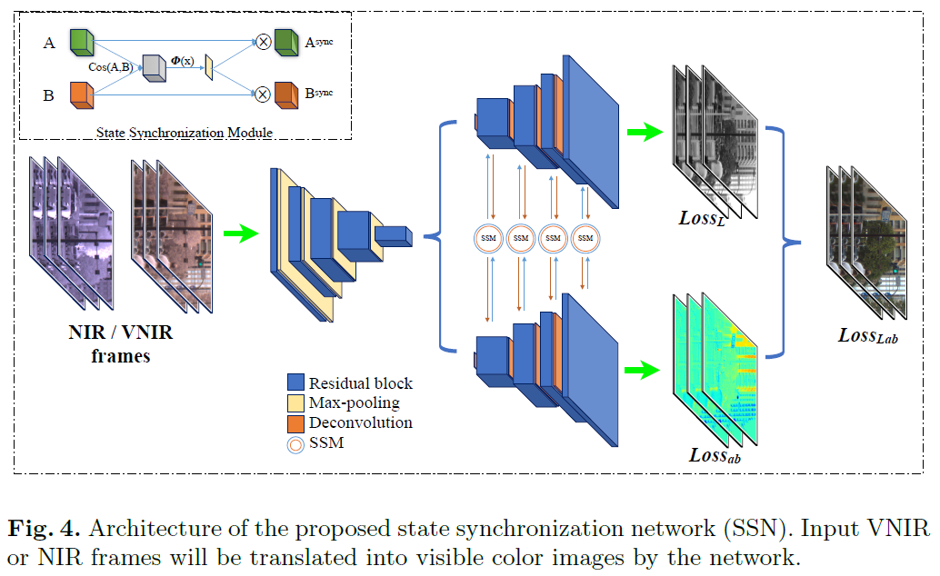
State Synchronization Network
■ Network Architecture 1つのエンコーダ、2つのデコーダ、4つの状態同期モジュールで構成
エンコーダはResNet
デコーダは最終の推定部分以外は同一の構造で、逆ResNetっぽい感じ
BNはサンプル間で干渉しちゃうので、INを利用

Slide 14
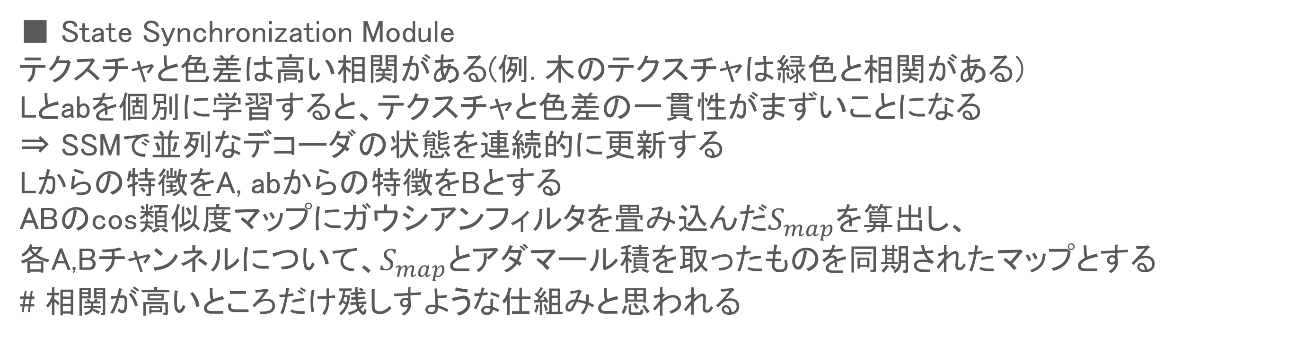
State Synchronization Network
■ State Synchronization Module
テクスチャと色差は高い相関がある(例. 木のテクスチャは緑色と相関がある)
Lとabを個別に学習すると、テクスチャと色差の一貫性がまずいことになる
⇒ SSMで並列なデコーダの状態を連続的に更新する
Lからの特徴をA, abからの特徴をBとする
ABのcos類似度マップにガウシアンフィルタを畳み込んだ$S_{map}$を算出し、
各A,Bチャンネルについて、$S_{map}$とアダマール積を取ったものを同期されたマップとする
# 相関が高いところだけ残しすような仕組みと思われる

Slide 15
State Synchronization Network
■ Objective function
並列デコーダの出力として、L,abのそれぞれのマップが生成される
- L: Structural dissimilarity (DSSIM) [43]を損失として利用
- ab: L1距離を損失として利用
Lとabを結合したLabが最終出力であり、Perceptual loss[16]を損失として利用する
# Perceptual loss: プリトレインのVGGに特徴マップ類似度を損失として利用する
各損失を重みづけ結合したものを最終的な損失とする

Slide 16
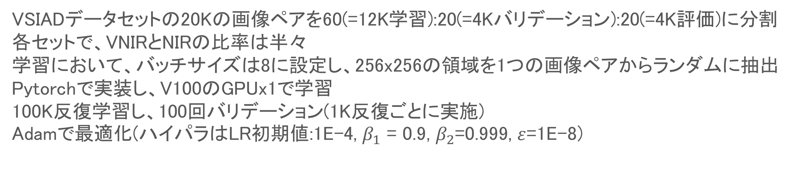
実験設定
VSIADデータセットの20Kの画像ペアを60(=12K学習):20(=4Kバリデーション):20(=4K評価)に分割
各セットで、VNIRとNIRの比率は半々
学習において、バッチサイズは8に設定し、256x256の領域を1つの画像ペアからランダムに抽出
Pytorchで実装し、V100のGPUx1で学習
100K反復学習し、100回バリデーション(1K反復ごとに実施)
Adamで最適化(ハイパラはLR初期値:1E-4, $β_{1}$ = 0.9, $β_{2}$=0.999, $ε$=1E-8)

Slide 17
実験設定
■ Baselines
比較手法として代表的なimage colorizationの手法を評価
- Iizuka et al.[12], which jointly learns global and local features to exploit classi-
cation labels for better colorization;
# このモデルはVSIADでFTしたが性能改善せずプリトレインを利用
- Berg et al.[1] that introduces a combination
loss for generated texture and chrominance information;
# 論文通りに頑張って再現実装を実施
- Mehri et al.[31]
- Nyberg et al.[33] which apply modied CycleGANs [48] for unpaired thermal
infared to visual color (TIR2VC) translation; and pix2pixHD [42], a general
high-resolution image-to-image translation framework.
# 公開されたソースコードを利用。 VSIADでFTして評価

Slide 18
結果と議論
■ Quantitative Evaluation
PSNR(ピクセルベース), SSIM(構造ベース), LPIPS(学習ベース?)のメトリックで評価
結果はTable 1. 基本VNIRからの復元の方が性能良い # 当然といえば当然
pix2pixHD [42]と提案手法が強い。
VNIR2VCのPSNRだとpix2pixHDがベストだが、他はすべて提案がベスト
# 6.2で一貫した定性評価結果を示す
pix2pixHDより提案の方がVNIRからの復元とNIRからの復元で性能差が若干小さい
⇒ 提案では両方のタスクをうまく扱えてる

Slide 19
結果と議論
■ Qualitative Results
Fig.5:VNIR2VC, Fig.6:NIR2VC
シーケンシャルな画像は同じ場所だが違う視点から撮影。車やバイク歩行者等動くものもたまに
提案とpix2pixは色の再現性が高い。
VNIR2VCだと、ある程度同じ色差と若干シャープなテクスチャの違いが確認出来る
pix2pixは提案よりシャープな傾向だがやりすぎで感覚的には不自然なことも(Fig.5 2段目)

Slide 20
結果と議論
■ Qualitative Results
NIR2VCだと、ある程度アーティファクトはあるが、提案がかなり良さそう(Fig.6 2段目、6段目)
VNIRからでもNIRからでも(両方を考慮するのが終日監視では大事)
提案は最も一貫した結果を出せてる

Slide 21
結果と議論
■ Perceptual Experiments
知覚品質もブラインドテストで評価
各質問で、被験者にビデオを提供
各フレームについて、画像ペアと提案・比較手法の生成画像を並べて提示
被験者はオリジナルのカラービデオに最も近かったものを選択
134件の回答を集計しTable 2を作成
圧倒的に提案手法が良好な結果

Slide 22
結果と議論
■ Generalization Analysis
ロバスト性&汎化性評価のため、実世界の静的シーンで評価
学習で使ったCCDカメラに加え、
CMOSカメラ(FLIR BFS-U3-63S4C)からIRカットフィルタ外したものでも撮影
# スペクトル反応はだいたい同じ
Fig. 7. Time-elapse experiment on both CCD and CMOS cameras. Reference images
are captured using a NIR cut lter at daytime and using long exposure at nighttime.

Slide 23
結果と議論
■ Generalization Analysis
アーティファクトはあるけどCCDだとほぼどの時間でも適切な画像が再現
CMOSだとスペクトル反応の違いからCCDと結構違う画像が生成
とはいえ、日中(～15:00)はCMOSでも結構自然な画像が得られている
CMOSだと夜間が不十分な結果に
クロスカメラの再現は、街灯とノイズのコンタミの影響で難しい
Fig. 7. Time-elapse experiment on both CCD and CMOS cameras.
Reference images are captured using a NIR cut lter at daytime
and using long exposure at nighttime.

Slide 24
結果と議論
■ Ablation Experiment
Ablation Studyもしてる(Fig.8, Table 3)
- State Synchronization Module (SSM): なくすとかなり悪くなる
- Color: RGB入力をグレー画像入力に。性能は下がる
- Texture: Lチャンネルに対するロスをL1ロスに。性能は下がる
- Normalization: Instance NormalizationをGroup Normalizationに。
知覚評価(LPIPS)は下がるが他は改善する

